Slide 1
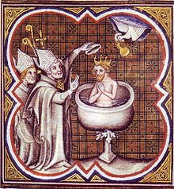
Europa im Mittelalter Grundzüge der mittelalterlichen Geschichte vom vorläufigen Ende des weströmischen Kaisertums 476 bis zur Entdeckung Amerikas 1492
https://commons.wikimedia.org/wiki/File:Clovis_riceve_dalla_colomba_(spirito_santo)_la_santa_crema.jpg
[VL 03A]: Franken und Westgoten

Slide 2
I.) Die Franken 1.1) Das merowingische Königtum
http://www.kleio.org/site/assets/files/8039/merowinger_1.jpg

Slide 3
I.) Die Franken 1.1) Das merowingische Königtum
Das Königsheil
- Vom archaischen Sakralkönigtum zum Heerkönigtum
- Herkunftssagen
- Troja-Mythos (origo gentis der Franken)

Slide 4
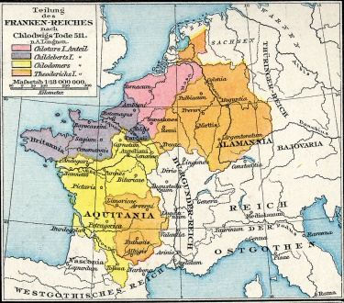
I.) Die Franken 1.1) Das merowingische Königtum
https://de.wikipedia.org/wiki/511#/media/Datei:Droysens-20b.jpg

Slide 5
I.) Die Franken 1.2) Gesellschaftsstruktur
Romanen und Germanen
Adel bei den Franken?
Fränkischer „Adel“: königliche Gefolgschaft
Romanischer Senatorialadel

Slide 6
I.) Die Franken 1.2) Gesellschaftsstruktur
Das Edictum Chlotharii (Edikt von Paris) 614
Kein Gesetzbuch (wie Codex Iustiniani, Lex Salica etc.)
Verfassungsdokument (regelt Verhältnis König – Adel)
Grafen müssen aus dem Amtsbezirk stammen

Slide 7
I.) Die Franken 1.3) Kirche
Bischöfe: romanische Oberschicht
Verwaltungs- und Herrschaftsaufgaben in den Städten
„spätmerowingische Bischofsstaaten“

Slide 8
I.) Die Franken 1.3) Kirche
Synoden des Merowingerreiches
511 Orleans
517 Epaon
529 Orange
535 Clermont
538 Orleans
549 Orleans
554 Arles
573 Auxerre
583 Lyon
585 Macon
590 Metz
…

Slide 9
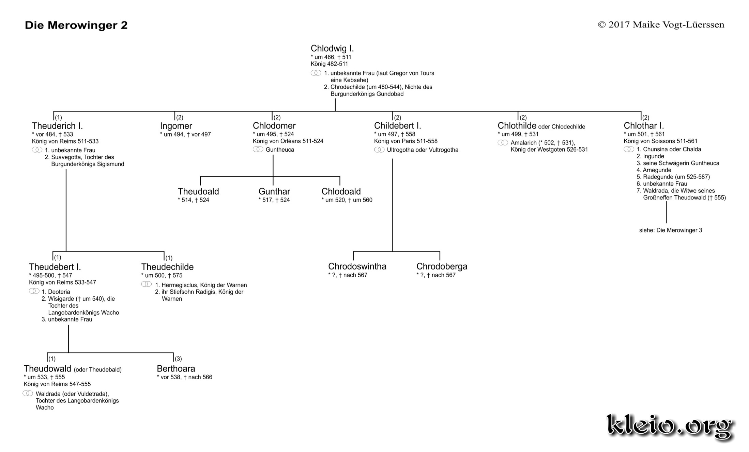
I.) Die Franken 2.1) Die starken Könige
http://www.kleio.org/site/assets/files/8040/merowinger_2.jpg

Slide 10
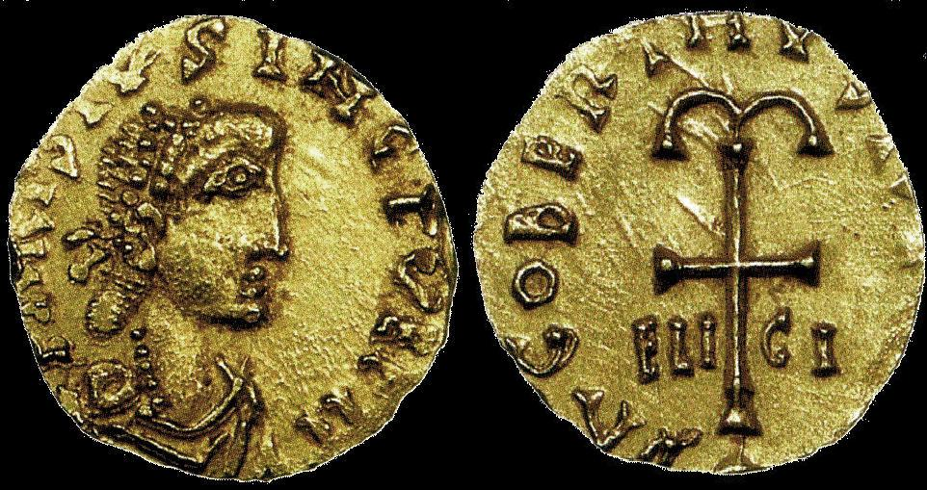
I.) Die Franken 2.1) Die starken Könige
Exkurs: Brunhild (Brunichildis)
Rache für die Schwester
Dagobert I. „le Grand“
(629 – 639)
Der letzte „starke“ König
https://commons.wikimedia.org/wiki/File:Tiers_de_sous_d%27or_de_Dagobert_Ier.jpg

Slide 11
I.) Die Franken 2.2) Die schwachen Könige
http://www.kleio.org/site/assets/files/8043/merowinger_5.jpg

Slide 12
I.) Die Franken 2.2) Die schwachen Könige
Konsensgebundenheit der Königsherrschaft
Machtkämpfe des neustrischen und austrasischen Adels
Der „Staatsstreich“ des Hausmeiers Grimoald

Slide 13
I.) Die Franken 2.2) Die Hausmeier
Maior domus
Erst Verwaltungschef des Königs, dann Repräsentant des Adels
Ebroin (Neustrien)
Pippin der Mittlere (od.: Pippin von Herstal)
687 Schlacht von Tertry: Pippin (Austrasien) beherrscht das Frankenreich (einschl. Neustrien)
Beginn der Herrschaft der Arnulfinger-Pippiniden (später: Karolinger)

Slide 14
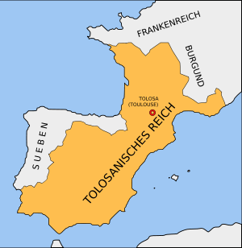
II.) Die Westgoten 1.) Das Tolosanische Reich
https://deacademic.com/pictures/dewiki/114/reino_de_los_visigodos-de.svg

Slide 15
II.) Die Westgoten 1.) Das Tolosanische Reich
Exkurs
König Eurich (466-484) und seine Gesetze
Prätorianeredikt für die romanische Bevölkerung

Slide 16
II.) Die Westgoten 1.) Das Tolosanische Reich
Nach Vouillé 507:
Theoderich d. Gr. (Ostgotenkönig) übernimmt Regentschaft für seinen Enkel
Nach den Amalern:
Flavius Theudis (531-548)

Slide 17
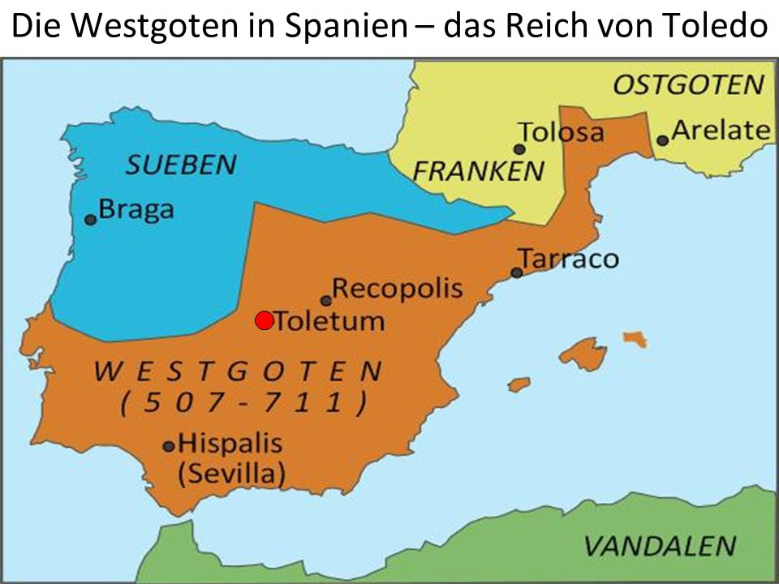
II.) Die Westgoten 2.) Reorganisation in Spanien und Konversion
https://slideplayer.org/slide/1325689/3/images/41/Die+Westgoten+in+Spanien+%E2%80%93+das+Reich+von+Toledo.jpg

Slide 18
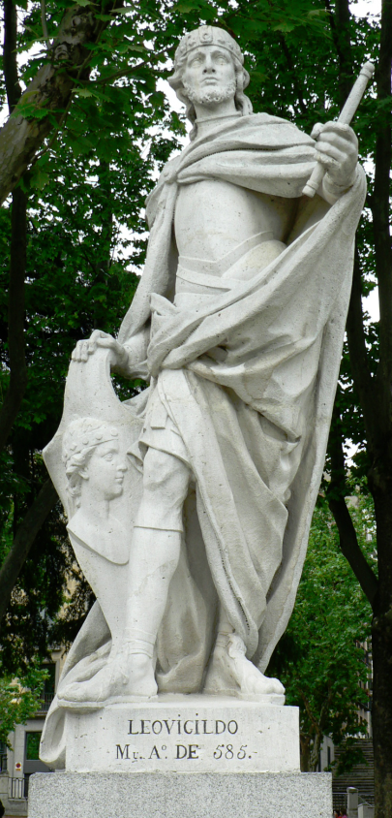
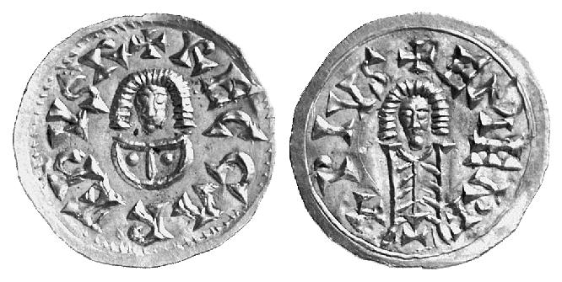
II.) Die Westgoten 2.) Reorganisation in Spanien und Konversion
Verdrängung der Sueben
Liuva (567 – 572)
Leovigild (568 – 586)
Rekkared (586 – 601)
https://commons.wikimedia.org/wiki/File:Leovigildo_rey_visigodo.jpg
https://commons.wikimedia.org/wiki/File:Recared.jpg

Slide 19
II.) Die Westgoten 3.) Das Reich von Toledo
Königtum:
Sakralität und byzantinisches Vorbild
Erbfolge oder Wahl?
Adel und Gefolgschaften

Slide 20
II.) Die Westgoten 3.) Das Reich von Toledo
Kirche:
Konzilien als Reichsversammlungen
Zum Beispiel:
516 Tarragona
546 Lérida
548 Valencia
569 Lugo
592 2. Konzil von Zaragoza
sowie 18 Konzilien in Toledo (z.B.: 3. Toletanum 589)

Slide 21
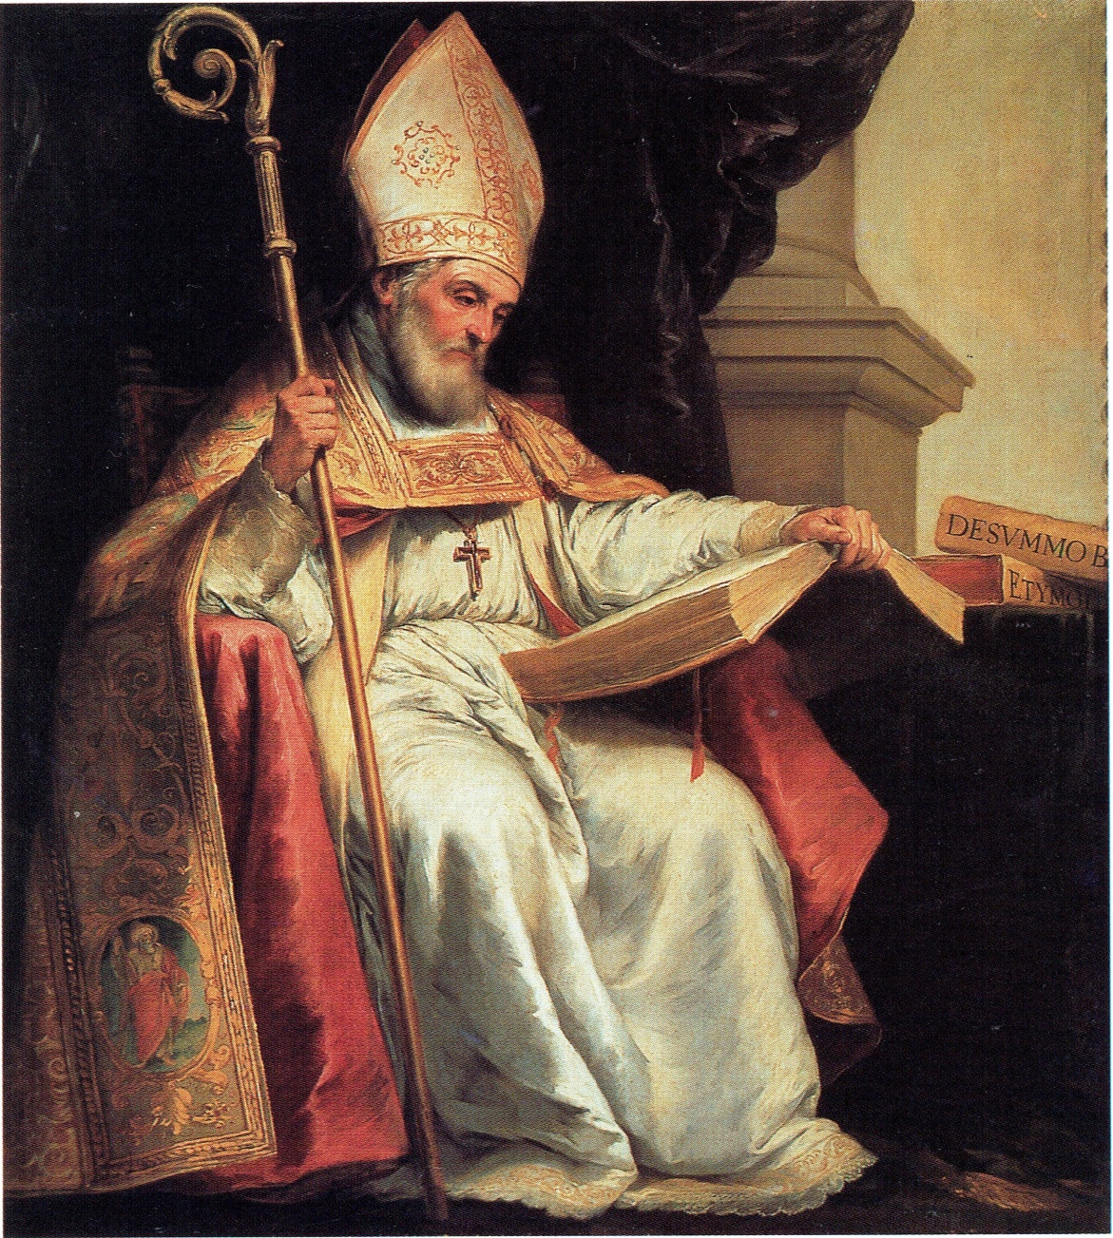
II.) Die Westgoten 3.) Das Reich von Toledo
Isidor von Sevilla (†636)
Bischof von Sevilla als Nachfolger seines Bruders Leander
(katholisch-romanische Ober-schicht)
Hauptwerk: Etymologiae
Wichtiger Vermittler spätantiker Bildung für Europa
https://commons.wikimedia.org/wiki/File:Isidor_von_Sevilla.jpeg

Slide 22
II.) Die Westgoten 3.) Das Reich von Toledo
Recht:
Vom Personalitätsprinzip zum Territorialitätsprinzip
Chindasvinth (642-653)
Rekkesvinth (653-672)
Innere Konflikte:
Morbus Gothicus
Rebellionen
Das Ende der Westgoten: Die Schlacht am Guadalete 711
Der Beginn der Reconquista: Die „Schlacht“ von Covadonga ca.716-722

Slide 23
Bildnachweise
VL 3a
https://commons.wikimedia.org/wiki/File:Clovis_riceve_dalla_colomba_(spirito_santo)_la_santa_crema.jpg
http://www.kleio.org/site/assets/files/8039/merowinger_1.jpg
https://de.wikipedia.org/wiki/511#/media/Datei:Droysens-20b.jpg
http://www.kleio.org/site/assets/files/8040/merowinger_2.jpg
https://commons.wikimedia.org/wiki/File:Tiers_de_sous_d%27or_de_Dagobert_Ier.jpg
http://www.kleio.org/site/assets/files/8043/merowinger_5.jpg
https://deacademic.com/pictures/dewiki/114/reino_de_los_visigodos-de.svg
https://slideplayer.org/slide/1325689/3/images/41/Die+Westgoten+in+Spanien+%E2%80%93+das+Reich+von+Toledo.jpg
https://commons.wikimedia.org/wiki/File:Leovigildo_rey_visigodo.jpg
https://commons.wikimedia.org/wiki/File:Recared.jpg
https://commons.wikimedia.org/wiki/File:Isidor_von_Sevilla.jpeg

